Slide 1
Муниципальное бюджетное дошкольное образовательное учреждение
детский сад «Улаалзай»
ПЕДАГОГИЧЕСКИЙ СОВЕТ №1
УСТАНОВОЧНЫЙ

Slide 2
Повестка дня:
Итоги августовской конференции;
ФОП ДО;
Документация воспитателя (утверждение расписания непосредственной образовательной деятельности по возрастным группам, режима дня);
Разное.

Slide 3
Документация воспитателя:
Календарно-тематическое планирование;
Ежедневное планирование;
Конспекты занятий
План по самообразованию

Slide 4
СОВРЕМЕННАЯ ТЕХНОЛОГИЯ «КЛУБНЫЙ ЧАС» В ФОРМИРОВАНИИ СОЦИАЛЬНО-КОММУНИКАТИВНЫХ НАВЫКОВ У ДОШКОЛЬНИКОВ.
Педагогическая технология «Клубный час» заключается в том, что дети могут в течение одного часа перемещаться по всему зданию или участку детского сада, соблюдая определенные правила поведения, и по звонку колокольчика возвращаются в группу. Эта технология не требует длительной и сложной подготовки воспитателей, дополнительного оборудования или денежных вложений.

Slide 5
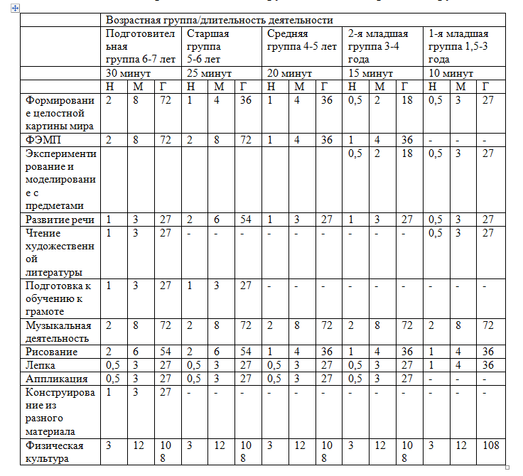
Сетка основной образовательной нагрузки для всех возрастных групп

Slide 6
Федеральный календарный план воспитательной работы
Январь:
27 января: День полного освобождения Ленинграда от фашистской блокады. Февраль:
8 февраля: День российской науки
21 февраля: Международный день родного языка
23 февраля: День защитника Отечества
Март:
8 марта: Международный женский день
18 марта: День воссоединения Крыма с Россией
27 марта: Всемирный день театра
Апрель:
12 апреля: День космонавтики, день запуска СССР первого искусственного спутника Земли
22 апреля: Всемирный день Земли
30 апреля: День пожарной охраны
Май:
1 мая: Праздник Весны и Труда
9 мая: День Победы
19 мая: День детских общественных организаций России
24 мая: День славянской письменности и культуры

Slide 7
Июнь:
1 июня: Международный день защиты детей 5 июня: День эколога
6 июня: День русского языка, день рождения великого русского поэта Александра Сергеевича Пушкина (1799-1837)
12 июня: День России
22 июня: День памяти и скорби
Третье воскресенье июня: День медицинского работника
Июль:
8 июля: День семьи, любви и верности 30 июля: День Военно-морского флота Август:
2 августа: День Воздушно-десантных войск
22 августа: День Государственного флага Российской Федерации
Сентябрь:
1 сентября: День знаний
7 сентября: День Бородинского сражения
27 сентября: День воспитателя и всех дошкольных работников
Октябрь:
1 октября: Международный день пожилых людей; Международный день музыки 5 октября: День учителя
16 октября: День отца в России
28 октября: Международный день анимации

Slide 8
Ноябрь:
4 ноября: День народного единства
10 ноября: День сотрудника внутренних дел Российской федерации
27 ноября: День матери в России
30 ноября: День Государственного герба Российской Федерации
Декабрь:
3 декабря: День неизвестного солдата; Международный день инвалидов
5 декабря: День добровольца (волонтера) в России
8 декабря: Международный день художника
9 декабря: День Героев Отечества
12 декабря: День Конституции Российской Федерации
31 декабря: Новый год.

